Slide 1
Ustawa z dnia 13 marca 2003 r. o szczególnych zasadach rozwiązywania z pracownikami stosunków pracy z przyczyn niedotyczących pracowników (tzw. zwolnienia grupowe)

Slide 2
Zakres stosowania ustawy
Zatrudnianie przez pracodawcę co najmniej 20 pracowników
Przyczyny niedotyczące pracowników
Forma rozwiązania: wypowiedzenie/porozumienie stron
Okres przeprowadzania „zwolnień” – max. 30 dni
Przepisów ustawy nie stosuje się do pracowników zatrudnionych na podstawie mianowania!

Slide 3
Liczba pracowników
Wymagana przez ustawę liczba pracowników zakwalifikowanych do rozwiązania stosunku pracy:
1) 10 pracowników, gdy pracodawca zatrudnia mniej niż 100 pracowników,
2) 10% pracowników, gdy pracodawca zatrudnia co najmniej 100, jednakże mniej niż 300 pracowników,
3) 30 pracowników, gdy pracodawca zatrudnia co najmniej 300 lub więcej pracowników

Slide 4
Procedura przeprowadzenia zwolnień
1) Konsultacja - obowiązek przeprowadzenia konsultacji zamiaru przeprowadzenia grupowego zwolnienia z zakładowymi organizacjami związkowymi działającymi u tego pracodawcy, wszczynana na podstawie pisemnego zawiadomienia ZOZ.
2) Przekazanie informacji PUP- przekazanie na piśmie właściwemu powiatowemu urzędowi pracy informacji (z wyłączeniem informacji dotyczących sposobu ustalania wysokości świadczeń pieniężnych)
3) Zawarcie porozumienia/sporządzenie regulaminu - pracodawca zawiera porozumienie z ZOZ lub gdy nie jest to możliwe zasady zwolnień ustalane są w regulaminie przez pracodawcę
4) Zawiadomienie PUP - po zawarciu porozumienia, lub ustaleniu regulaminu pracodawca zawiadamia PIP o przyjętych ustaleniach dotyczących

Slide 5
Konsultacja
- dotyczy konsultacji z ZOZ działającymi u pracodawcy
- zamiar
- możliwość uniknięcia lub zmniejszenia rozmiaru grupowego zwolnienia oraz spraw pracowniczych, w tym zwłaszcza możliwości przekwalifikowania lub przeszkolenia zawodowego, a także uzyskania innego zatrudnienia

Slide 6
Zawiadomienie ZOZ
Pracodawca jest obowiązany zawiadomić na piśmie zakładowe organizacje związkowe o:
przyczynach zamierzonego grupowego zwolnienia,
liczbie zatrudnionych pracowników i grupach zawodowych, do których oni należą,
grupach zawodowych pracowników objętych zamiarem grupowego zwolnienia,
okresie, w ciągu którego nastąpi takie zwolnienie,
proponowanych kryteriach doboru pracowników do grupowego zwolnienia,
kolejności dokonywania zwolnień pracowników,
propozycjach rozstrzygnięcia spraw pracowniczych związanych z zamierzonym grupowym zwolnieniem, a jeżeli obejmują one świadczenia pieniężne, pracodawca jest obowiązany dodatkowo przedstawić sposób ustalania ich wysokości
Powyższe informacje pracodawca przekazuje również właściwemu PUP, z wyłączeniem informacji dotyczących sposobu ustalania wysokości świadczeń pieniężnych przysługujących pracownikom.

Slide 7
Porozumienie/ regulamin
Porozumienie zawiera pracodawca i ZOZ w terminie nie dłuższym niż 20 dni po przekazaniu informacji
W porozumieniu określa się:
zasady postępowania w sprawach dotyczących pracowników objętych zamiarem grupowego zwolnienia,
obowiązki pracodawcy w zakresie niezbędnym do rozstrzygnięcia innych spraw pracowniczych związanych z zamierzonym grupowym zwolnieniem
Jeżeli nie jest możliwe uzgodnienie treści porozumienia ze wszystkimi ZOZ, pracodawca uzgadnia treść porozumienia z organizacjami związkowymi reprezentatywnymi w rozumieniu art. 25(3) ust. 1 lub 2 ustawy o związkach zawodowych, z których każda zrzesza co najmniej 5% pracowników zatrudnionych u pracodawcy.

Slide 8
Porozumienie/ regulamin
Jeżeli nie jest możliwe zawarcie porozumienia zasady postępowania w sprawach dotyczących pracowników objętych zamiarem grupowego zwolnienia ustala pracodawca w regulaminie, uwzględniając, w miarę możliwości propozycje przedstawione w ramach konsultacji przez zakładowe organizacje związkowe.
Jeżeli u danego pracodawcy nie działają zakładowe organizacje związkowe, zasady postępowania w sprawach dotyczących pracowników objętych zamiarem grupowego zwolnienia ustala pracodawca w regulaminie, po konsultacji z przedstawicielami pracowników wyłonionymi w trybie przyjętym u danego pracodawcy.
Porozumienie/ regulamin stanowią źródło prawa pracy w rozumieniu art. 9 k.p.

Slide 9
Powtórne zawiadomienie PUP
Pracodawca po zawarciu porozumienia/ ustaleniu regulaminu zawiadamia na piśmie właściwy powiatowy urząd pracy o przyjętych ustaleniach dotyczących grupowego zwolnienia, w tym o:
- liczbie zatrudnionych i zwalnianych pracowników oraz o przyczynach ich zwolnienia, okresie, w ciągu którego ma być dokonane zwolnienie,
- o przeprowadzonej konsultacji zamierzonego grupowego zwolnienia z zakładowymi organizacjami związkowymi lub z przedstawicielami pracowników wyłonionymi w trybie przyjętym u danego pracodawcy
Kopię zawiadomienia pracodawca przekazuje także ZOZ/przedstawicielowi pracowników.
ZOZ/przedstawiciel pracowników mogą przedstawić właściwemu powiatowemu urzędowi pracy swoją opinię w sprawie grupowego zwolnienia.

Slide 10
Czas rozwiązania stosunku pracy
- Wypowiedzenie pracownikowi stosunku pracy w ramach grupowego zwolnienia może nastąpić nie wcześniej niż po dokonaniu przez pracodawcę zawiadomienia PUP dot. ustaleń z zakresu grupowego zwolnienia, a w przypadku gdy nie jest ono wymagane - nie wcześniej niż po zawarciu porozumienia lub sporządzeniu regulaminu
- Rozwiązanie z pracownikiem stosunku pracy w ramach grupowego zwolnienia może nastąpić nie wcześniej niż po upływie 30 dni od dnia zawiadomienia PUP, a w przypadku gdy nie jest ono wymagane – nie wcześniej niż po upływie 30 dni od dnia zawarcia porozumienia lub ustalenie regulaminu
Nie dotyczy to przypadków rozwiązania z pracownikami stosunków pracy w razie zakończenia działalności pracodawcy wskutek prawomocnego orzeczenia sądowego.

Slide 11
Ochrona pracowników (art. 5)
1. Przy wypowiadaniu pracownikom stosunków pracy w ramach grupowego zwolnienia nie stosuje się art. 38 i 41 Kodeksu pracy, z zastrzeżeniem ust. 2 – 4 ustawy, a także przepisów odrębnych dotyczących szczególnej ochrony pracowników przed wypowiedzeniem lub rozwiązaniem stosunku pracy, z zastrzeżeniem ust. 5.
2. W razie niezawarcia porozumienia, przy wypowiadaniu pracownikom stosunków pracy, a także warunków pracy i płacy, stosuje się art. 38 Kodeksu pracy.
3. Wypowiedzenie pracownikom stosunków pracy w sytuacjach, o których mowa w art. 41 kp, jest dopuszczalne w czasie urlopu trwającego co najmniej 3 miesiące, a także w czasie innej usprawiedliwionej nieobecności pracownika w pracy, jeżeli upłynął już okres uprawniający pracodawcę do rozwiązania umowy o pracę bez wypowiedzenia.
4. Wypowiedzenie pracownikom warunków pracy i płacy w sytuacjach, o których mowa w art. 41 kp jest dopuszczalne niezależnie od okresu trwania urlopu lub innej usprawiedliwionej nieobecności pracownika w pracy.

Slide 12
Ochrona pracowników (art. 5)
5. W okresie objęcia szczególną ochroną przed wypowiedzeniem lub rozwiązaniem stosunku pracy pracodawca może jedynie wypowiedzieć dotychczasowe warunki pracy i płacy pracownikowi m.in. takiemu jak:
o którym mowa w art. 39 i 177 Kodeksu pracy
będącemu członkiem rady pracowniczej przedsiębiorstwa państwowego;
będącemu członkiem zarządu zakładowej organizacji związkowej;
Jeżeli wypowiedzenie warunków pracy i płacy powoduje obniżenie wynagrodzenia, pracownikom, o których mowa w ust. 5, przysługuje, do końca okresu, w którym korzystaliby ze szczególnej ochrony przed wypowiedzeniem lub rozwiązaniem stosunku pracy, dodatek wyrównawczy obliczony według zasad wynikających z Kodeksu pracy.

Slide 13
Odprawa pieniężna
Pracownikowi, w związku z rozwiązaniem stosunku pracy w ramach grupowego zwolnienia, przysługuje odprawa pieniężna w wysokości:
1) jednomiesięcznego wynagrodzenia, jeżeli pracownik był zatrudniony u danego pracodawcy krócej niż 2 lata;
2) dwumiesięcznego wynagrodzenia, jeżeli pracownik był zatrudniony u danego pracodawcy od 2 do 8 lat;
3) trzymiesięcznego wynagrodzenia, jeżeli pracownik był zatrudniony u danego pracodawcy ponad 8 lat.
Przy ustalaniu okresu zatrudnienia, o którym mowa w ust. 1, przepis art. 36 § 1(1) kp stosuje się odpowiednio
Wysokość odprawy pieniężnej nie może przekraczać kwoty 15-krotnego minimalnego wynagrodzenia za pracę, ustalanego na podstawie odrębnych przepisów, obowiązującego w dniu rozwiązania stosunku pracy

Slide 14
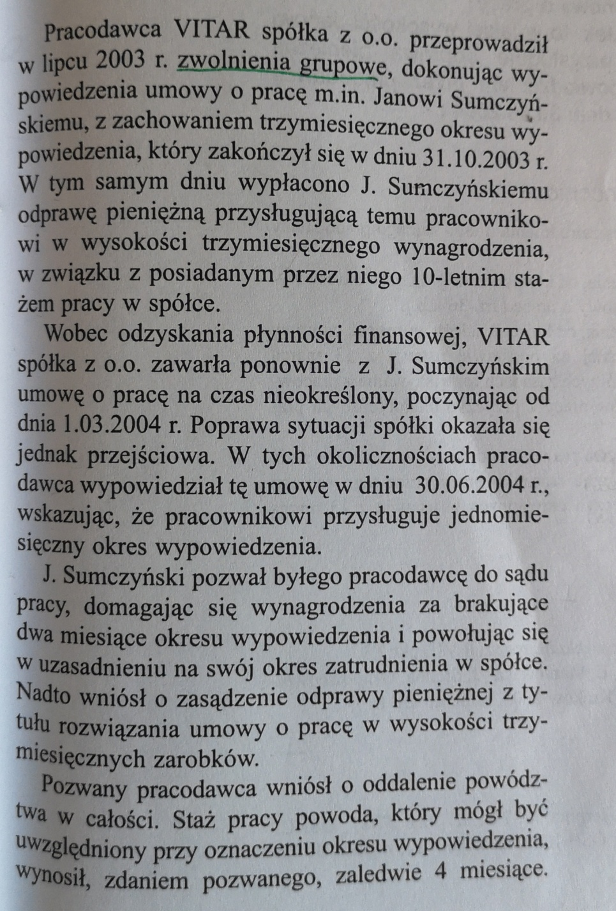
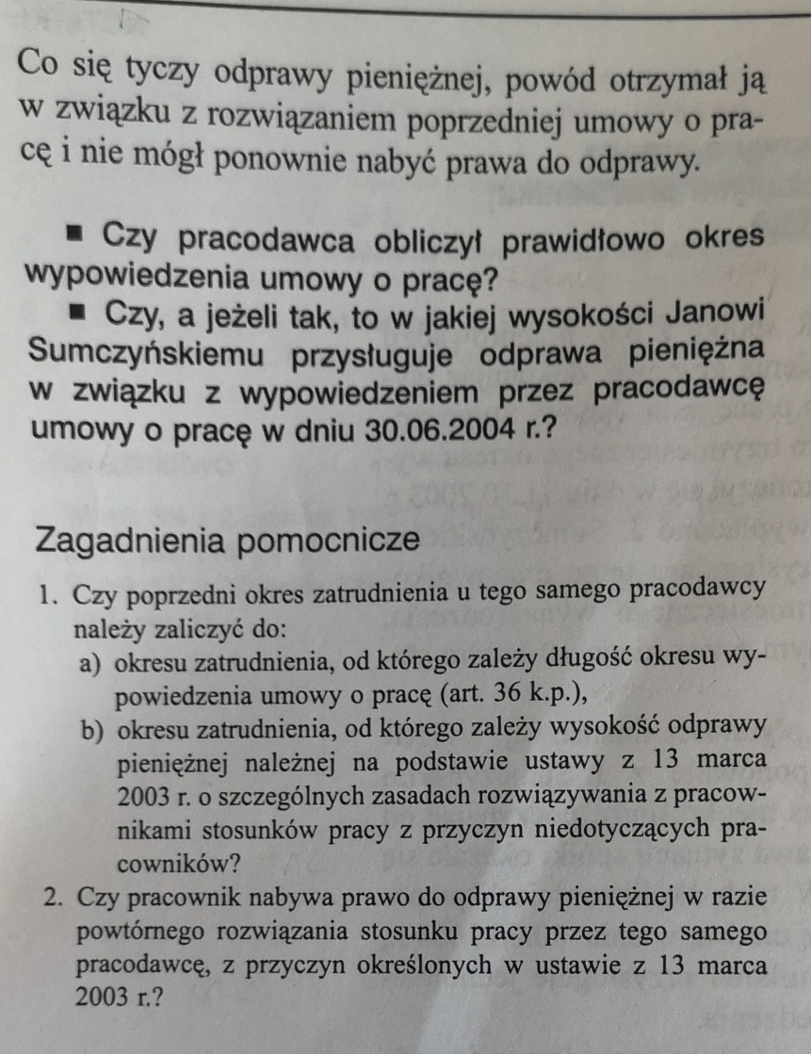
Odprawa pieniężna

Slide 15
Ponowne zatrudnienie
W razie ponownego zatrudniania pracowników w tej samej grupie zawodowej pracodawca powinien zatrudnić pracownika, z którym rozwiązał stosunek pracy w ramach grupowego zwolnienia, jeżeli zwolniony pracownik zgłosi zamiar podjęcia zatrudnienia u tego pracodawcy w ciągu roku od dnia rozwiązania z nim stosunku pracy.
Pracodawca powinien ponownie zatrudnić pracownika, w okresie 15 miesięcy od dnia rozwiązania z nim stosunku pracy w ramach grupowego zwolnienia.

Slide 16
Zwolnienia indywidualne
Przepisy art. 5 ust. 3-6 i art. 8 ustawy tj:
Możliwość wypowiedzenia w okresie urlopu (3)
Możliwość wypowiedzenia pracownikom warunków pracy i płacy w sytuacjach, o których mowa w art. 41 Kodeksu pracy (4)
Wypowiedzenie warunków pracy i płacy szczególnie chronionym pracownikom (5)
Dodatek wyrównawczy w razie abniżenia wynagrodzenia z powodu wypowiedzenia warunków pracy i płacy (6)
Odprawa pieniężna
stosuje się odpowiednio w razie konieczności rozwiązania przez pracodawcę zatrudniającego co najmniej 20 pracowników stosunków pracy z przyczyn niedotyczących pracowników, jeżeli przyczyny te stanowią wyłączny powód uzasadniający wypowiedzenie stosunku pracy lub jego rozwiązanie na mocy porozumienia stron, a zwolnienia w okresie nieprzekraczającym 30 dni obejmują mniejszą liczbę pracowników niż określona w art. 1.

Slide 17
Zwolnienia indywidualne
2. W przypadku określonym w ust. 1 pracodawca może rozwiązać stosunki pracy, w drodze wypowiedzenia, z pracownikami, których stosunek pracy podlega z mocy odrębnych przepisów szczególnej ochronie przed wypowiedzeniem lub rozwiązaniem i wobec których jest dopuszczalne wypowiedzenie stosunku pracy w ramach grupowego zwolnienia, pod warunkiem niezgłoszenia sprzeciwu przez zakładową organizację związkową w terminie 14 dni od dnia otrzymania zawiadomienia o zamierzonym wypowiedzeniu.
3. Pracodawca może wypowiedzieć warunki pracy i płacy pracownikom, o których mowa w ust. 2, jeżeli z przyczyn określonych w ust. 1 nie jest możliwe dalsze ich zatrudnianie na dotychczasowych stanowiskach pracy. W takim przypadku stosuje się art. 38 Kodeksu pracy.
4. Jeżeli wypowiedzenie warunków pracy i płacy w okolicznościach określonych w ust. 3 powoduje obniżenie wynagrodzenia, pracownikom przysługuje, przez okres nieprzekraczający 6 miesięcy, dodatek wyrównawczy obliczony według zasad wynikających z Kodeksu pracy. Prawo do dodatku wyrównawczego nie przysługuje pracownikom, których szczególna ochrona przed wypowiedzeniem umowy o pracę wynika z art. 41 Kodeksu pracy.
5. Przepisów ust. 1–4 nie stosuje się do pracowników będących posłami, senatorami lub radnymi, w okresie, w którym ich stosunek pracy podlega z mocy odrębnych przepisów szczególnej ochronie przed wypowiedzeniem lub rozwiązaniem.

Slide 18
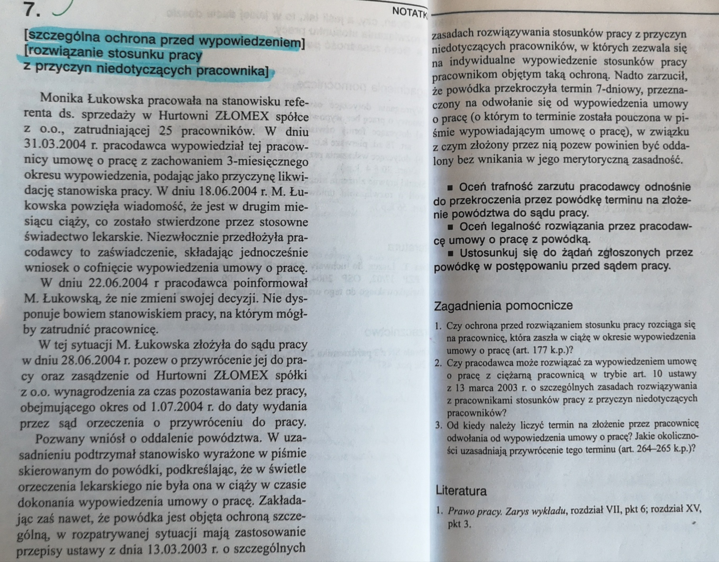
Zwolnienia indywidualne

